Slide 1
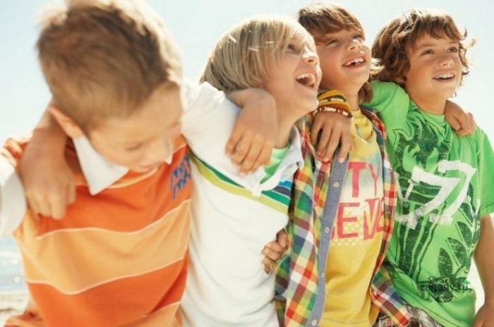
«Дружба крепкая не сломается»

Slide 2
Игра "Да-да-да, нет-нет-нет".

Slide 3
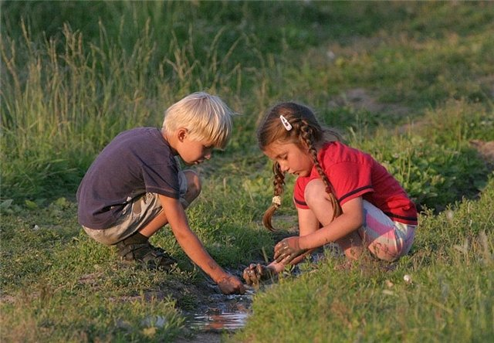
Будем крепко мы дружить?

Slide 4
Нашей дружбой дорожить?

Slide 5
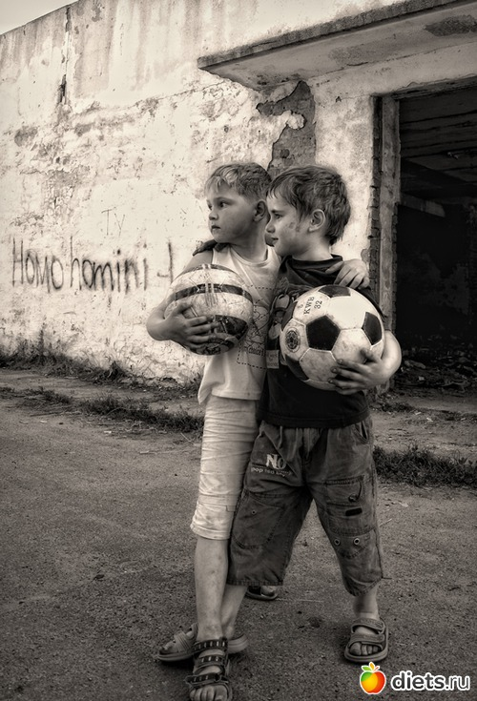
Мы научимся играть?

Slide 6
Друг другу будем помогать?

Slide 7
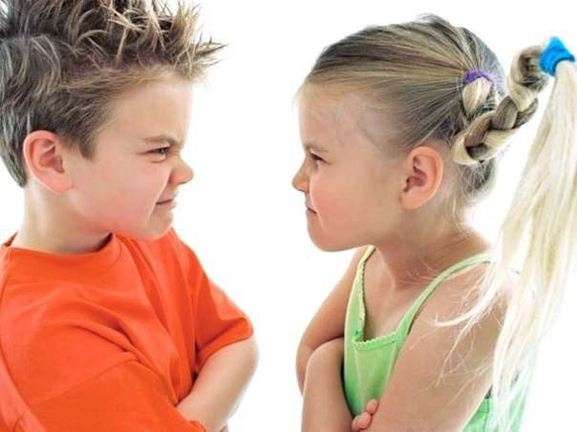
Друга нужно разозлить?

Slide 8
А улыбку подарить?

Slide 9
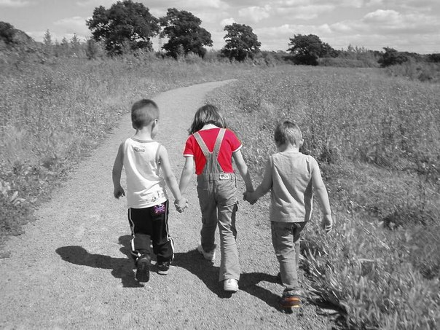
Друга стоит обижать?

Slide 10
Чай с друзьями будем пить?

Slide 11
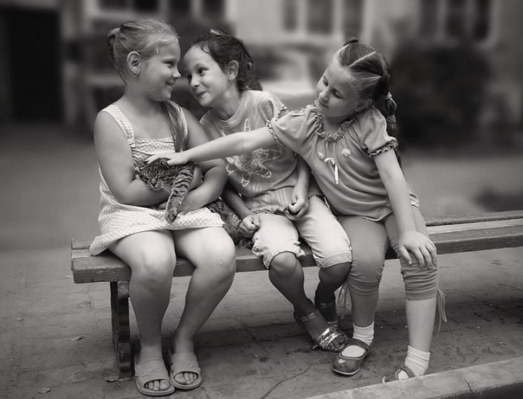
Будем крепко мы дружить?

Slide 12
Друг напомнил мне вчера,
Сколько делал мне добра:
Карандаш мне дал однажды,
(Я в тот день забыл пенал),
Я упал и весь промок,
Он мне высохнуть помог.
Он для милого дружка
Не жалел и пирожка:
Откусить мне дал когда-то,
А теперь представил счёт.
Не влечёт меня, ребята,
Больше к другу не влечет.

Slide 13
«Настоящий друг»
Злость
Доброта
Хвастливость
Верность
Жадность

Slide 14
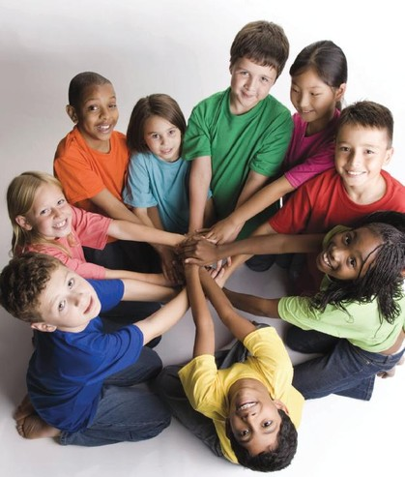
Игра «рука дружбы»

Slide 15
Правила дружбы
1. Помогай другу в беде.
2. Умей с другом разделить радость.
3. Не смейся над недостатками друга.
4. Останови друга, если он делает что-то плохое.
5. Умей принять помощь, совет.
6. Не обманывай друга.
7. Не жадничай.
8. Умей попросить прощение у друга, если ты виноват.

Slide 16
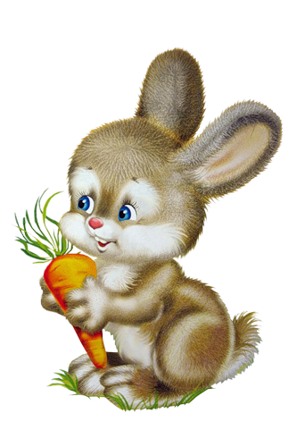
Заяц и ёжик

Slide 17
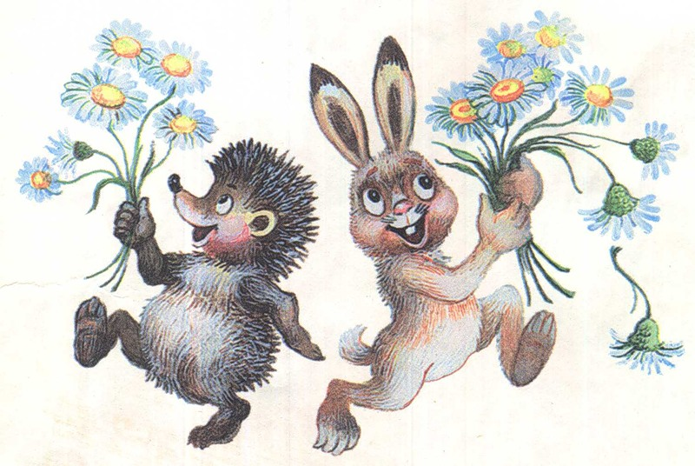
друзья

Slide 18
Домашнее задание

Slide 19
Молодцы!

